Slide 1
VIII методический конкурс компьютерных образовательных продуктов педагогов «Мозаика презентаций» Урок окружающего мира по теме: «Мир древности: далекий и близкий» (4 класс)
Клюжева Лидия Дмитриевна учитель начальных классов МАОУ СОШ № 44 г. Реж 2024

Slide 2
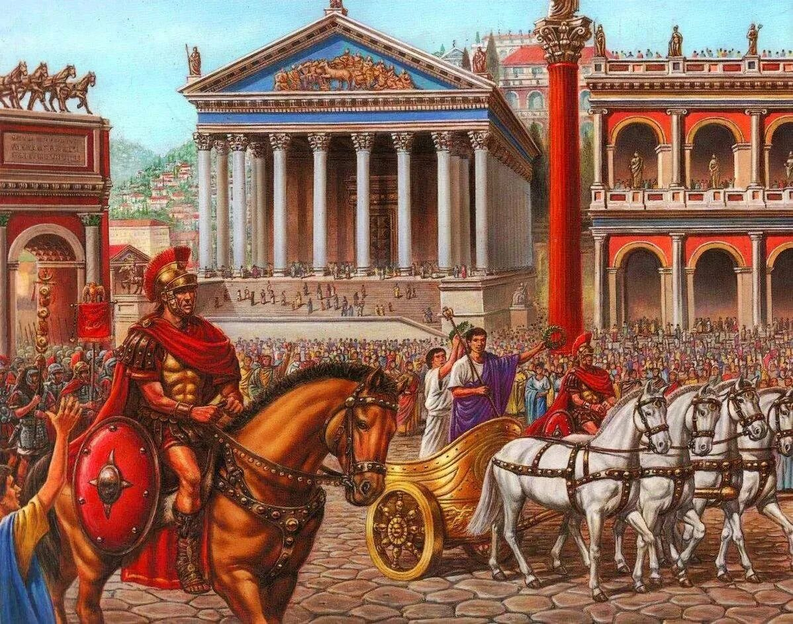
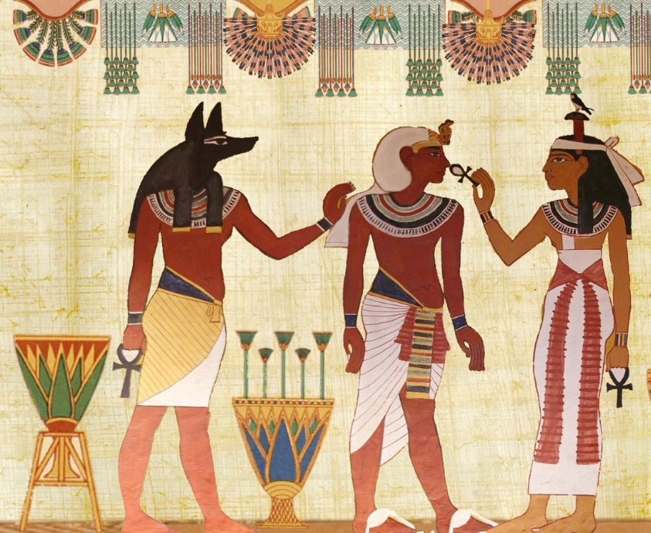
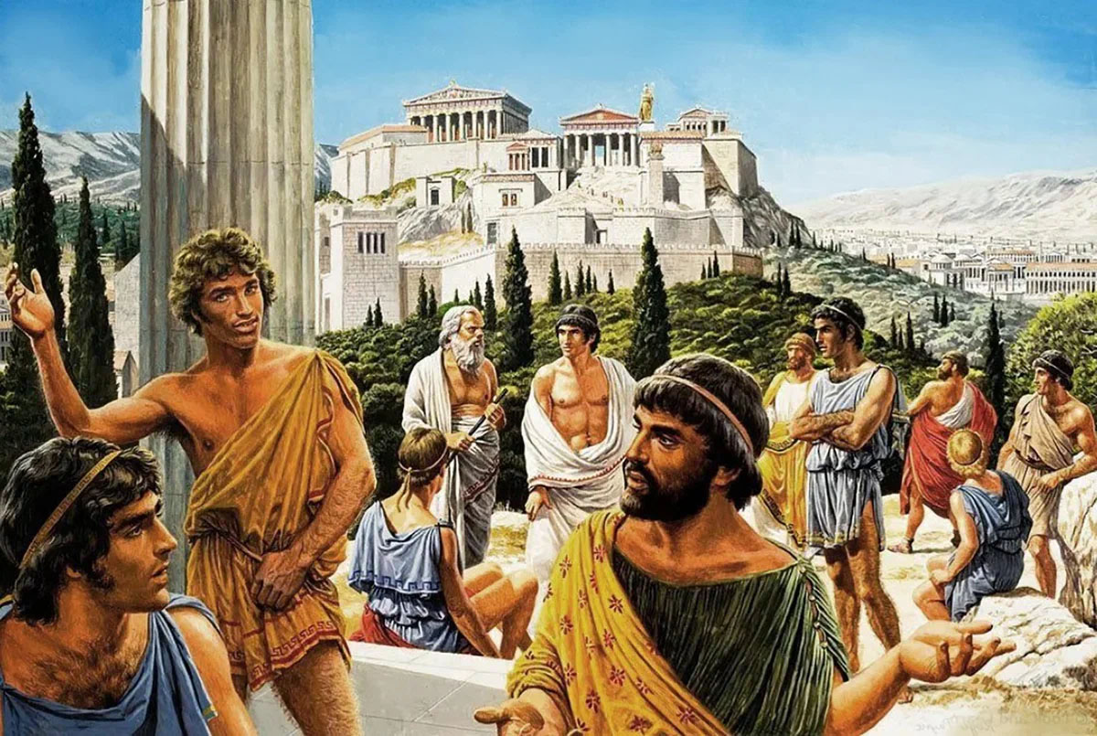
История Древнего мира
Древний Египет
Древняя Греция
Древний Рим

Slide 3
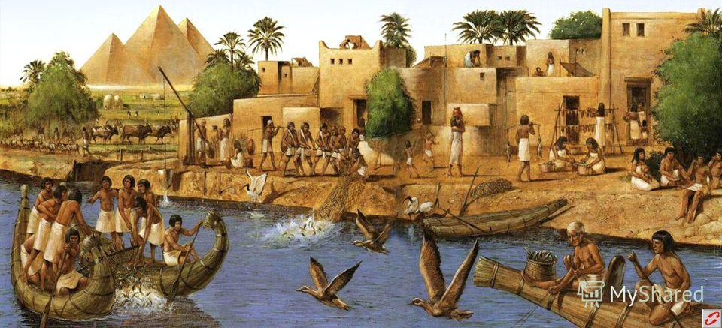
Древний Египет
Примерно 5 тысяч лет назад на берегах Нила возникло Египетское царство. Египет называли «дар Нила». Во времена разлива река выходила из берегов и орошала поля земледельцев. Поэтому в долине Нила собирали обильные урожаи.

Slide 4
Древние египтяне считали, что миром правят боги. Многие боги египтян были похожи на животных. Бог солнца Ра изображался человеком с головой птицы.

Slide 5
Богом мудрости, счёта и письма был бог Тот – человек с головой птицы ибиса. Египтяне считали, что Тот придумал месяцы и годы и научил людей вести счёт времени. К чудесным дарам Тота относились также арифметические вычисления и письмо.
Бог воды и разлива Нила Себек представлялся в виде человека с головой крокодила.

Slide 6
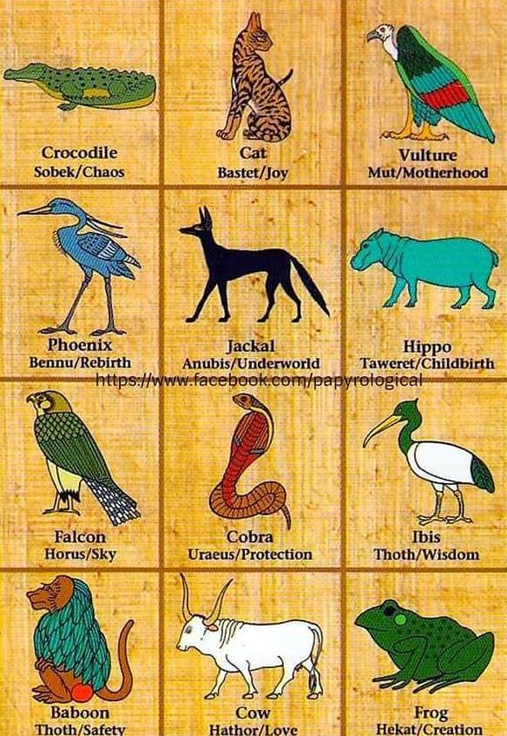
Египтяне считали священными многих животных. Они почитали льва, собаку, быка, кошку, коршуна, сокола, ибиса, крокодила, кобру, скорпиона, жука-скарабея.

Slide 7
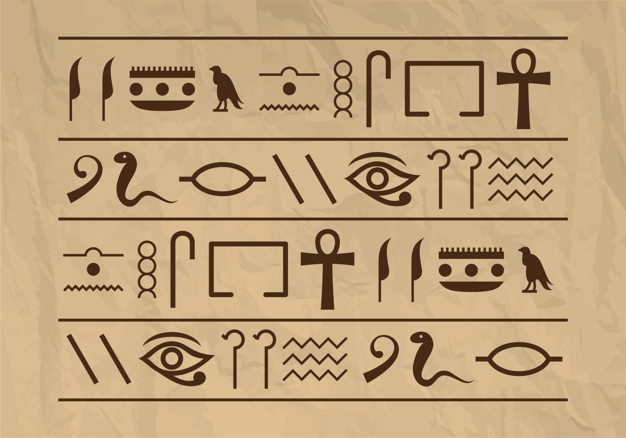
Писали египтяне особыми знаками – иероглифами.
В одном случае иероглиф мог изображать и означать какой-то предмет. Но в другом случае тот же самый иероглиф мог служить для обозначения одного и нескольких согласных звуков. Знаков для гласных в египетском письме не было. Научиться такому письму мог не всякий. С почтением относились египтяне к тем, кто овладел грамотой.

Slide 8
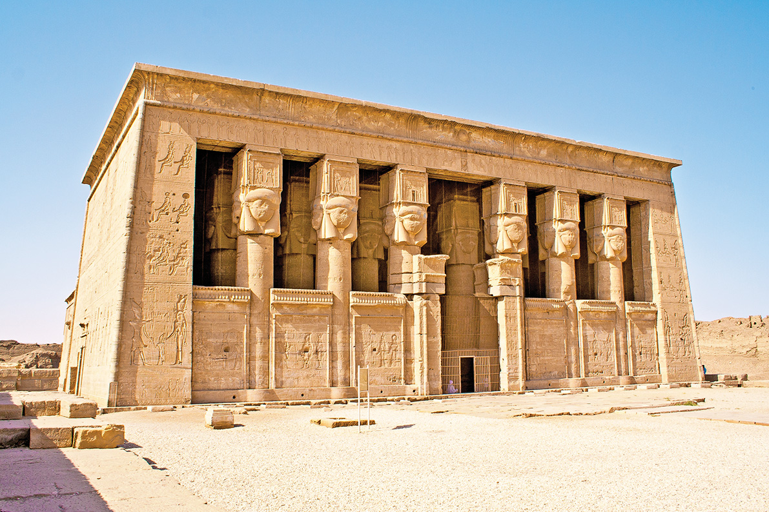
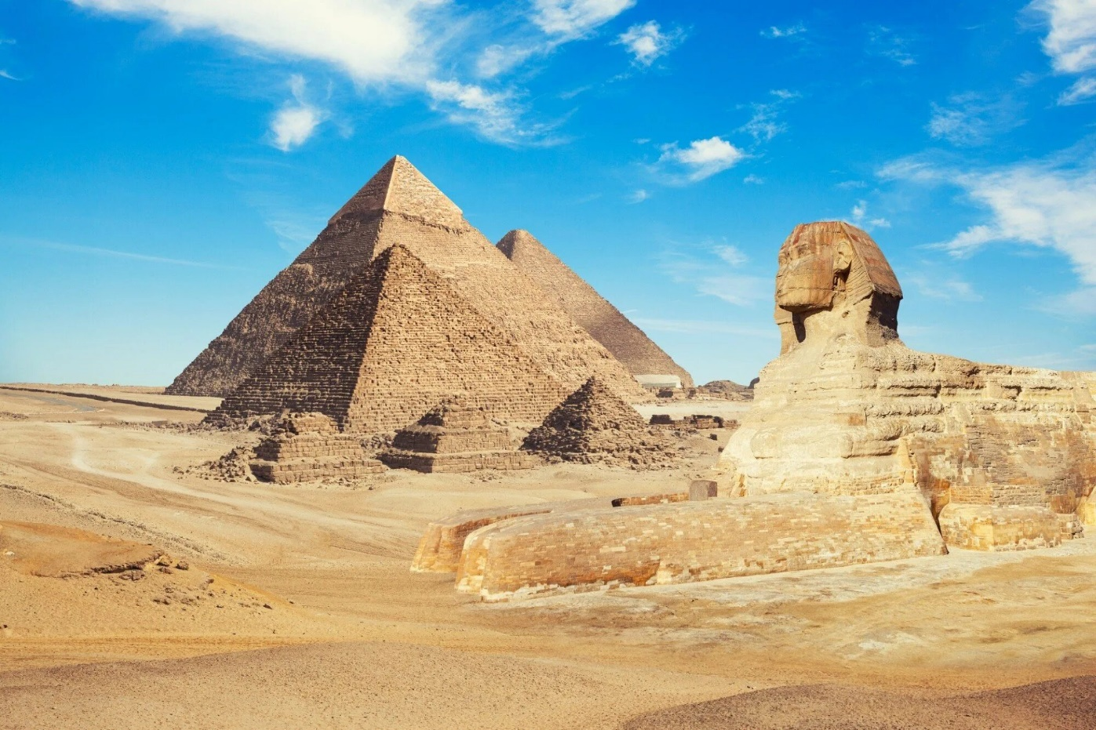
Древние египтяне умели возводить грандиозные постройки – храмы и пирамиды. Храмы считались жилищами богов, а пирамиды – гробницами царей Египта – фараонов.
Храмы Древнего Египта
Пирамиды Древнего Египта

Slide 9
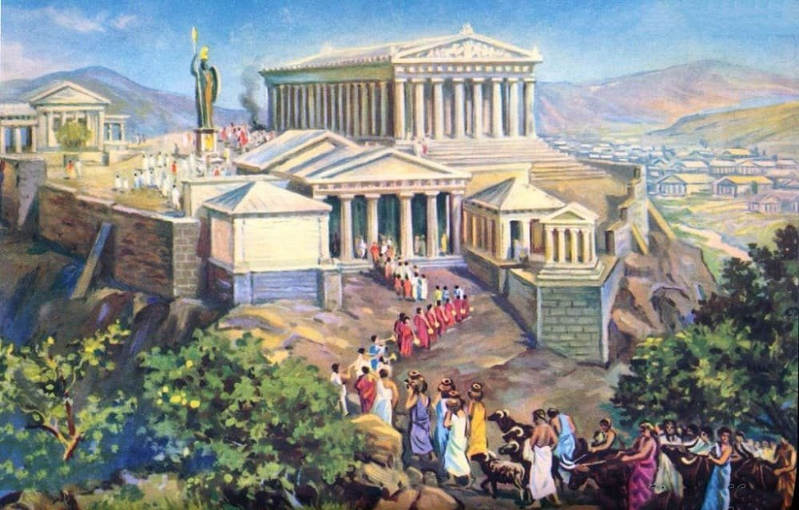
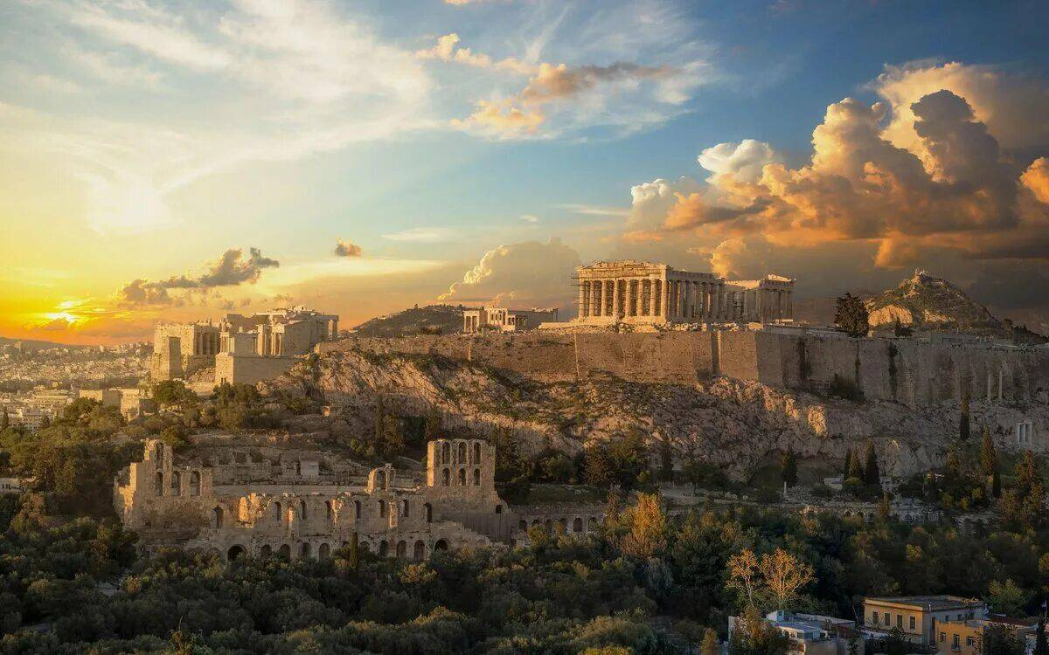
Древняя Греция
Много позже, чем Древний Египет, возникла Древняя Греция. В ту пору появился город Афины.

Slide 10
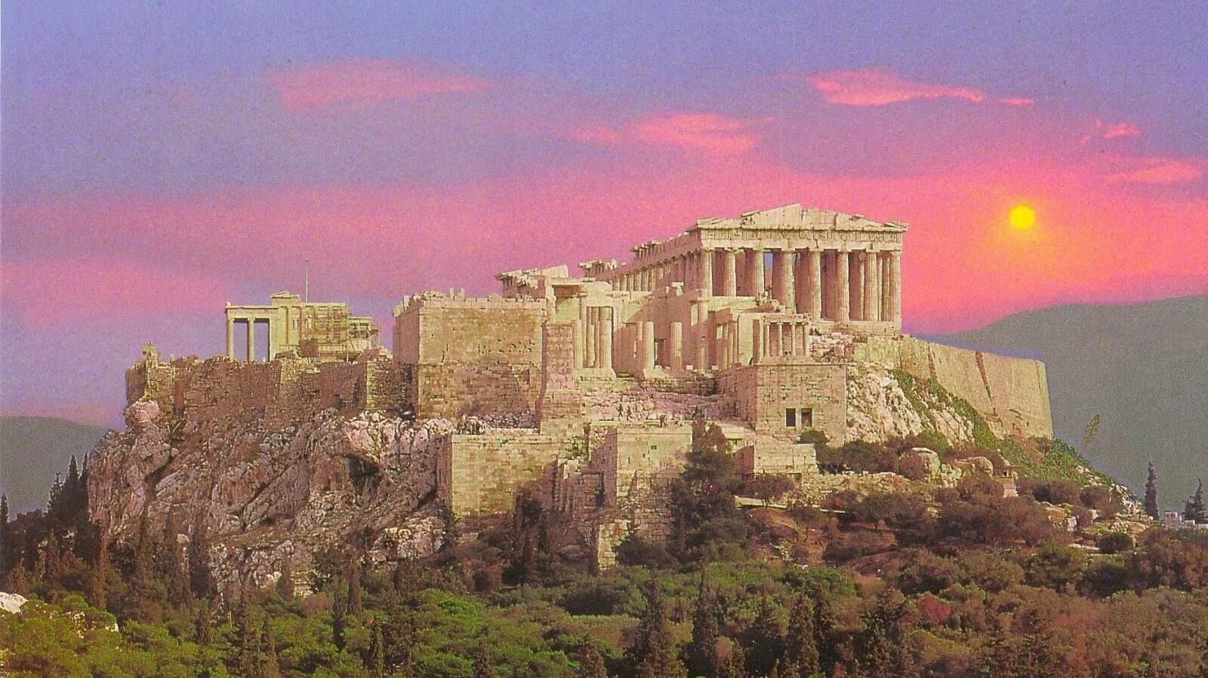
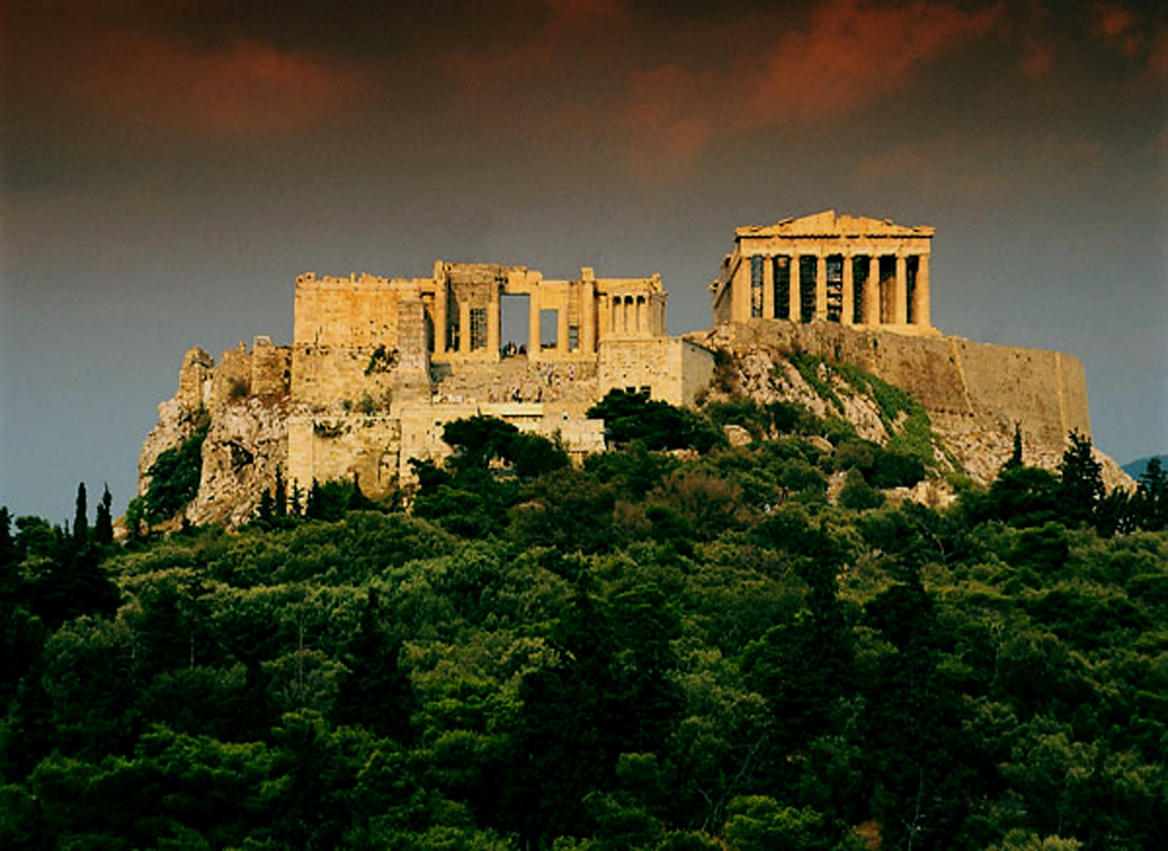
Сердцем Афин является Акрополь. Так называется расположенный на высоком холме с обрывистыми склонами неповторимый архитектурный ансамбль – прекрасное творение древних греков. Акрополем можно было любоваться со всех концов города и со стороны моря. И сегодня это одна из самых высоких точек современных Афин.

Slide 11
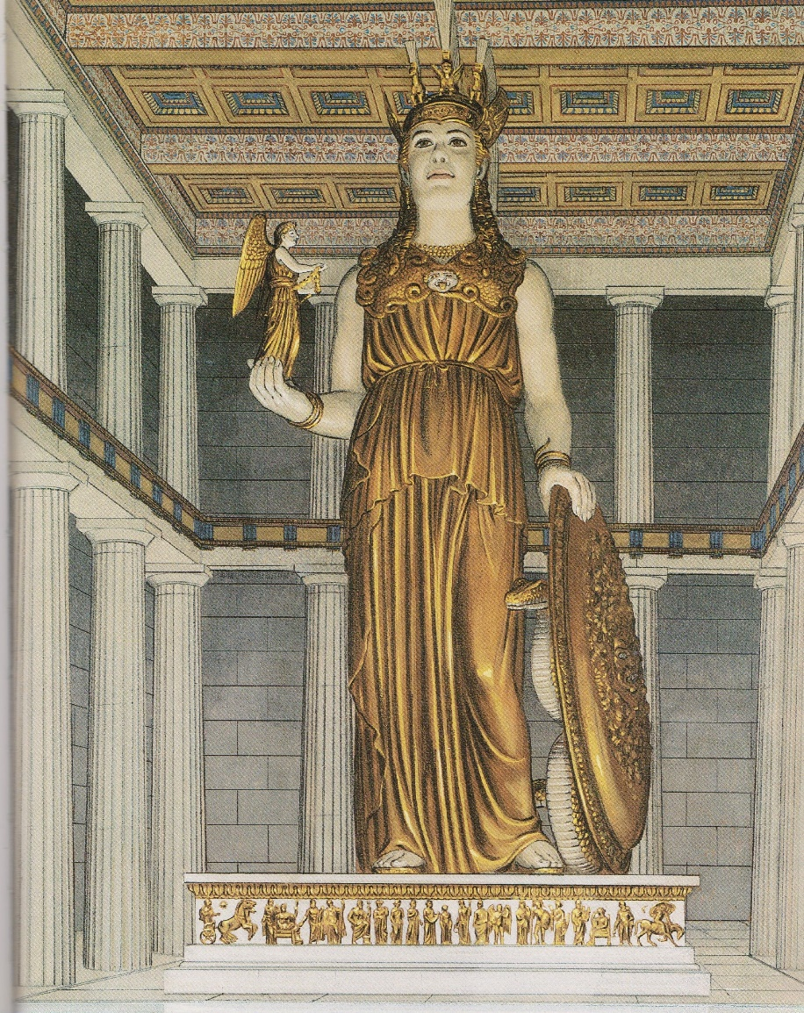
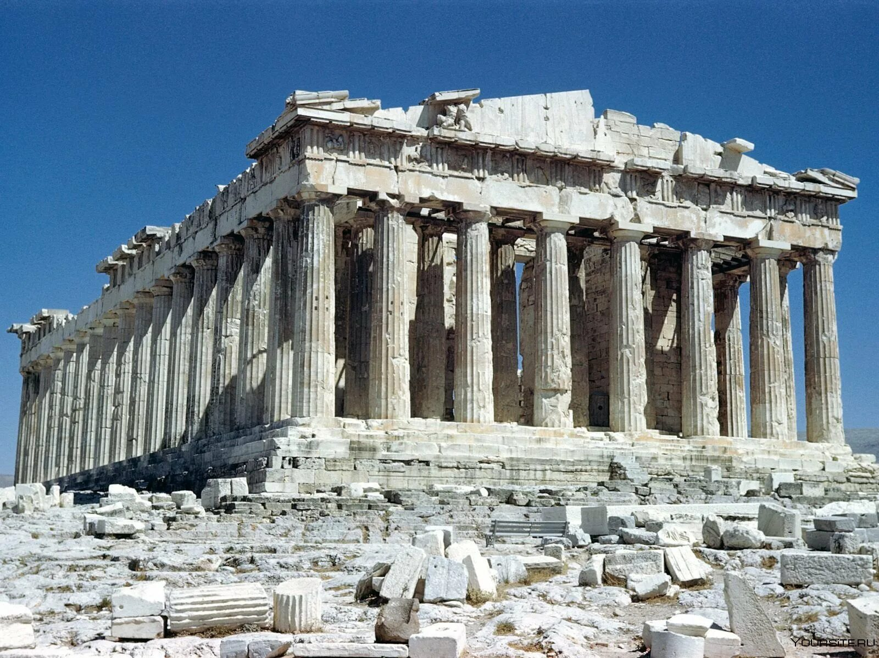
Время и люди не пощадили храмы Акрополя, в том числе и самый знаменитый – Парфенон. Когда-то внутри храма стояла статуя богини Афины из мрамора – повелительницы города. Парфенон и сегодня производит удивительное впечатление.

Slide 12
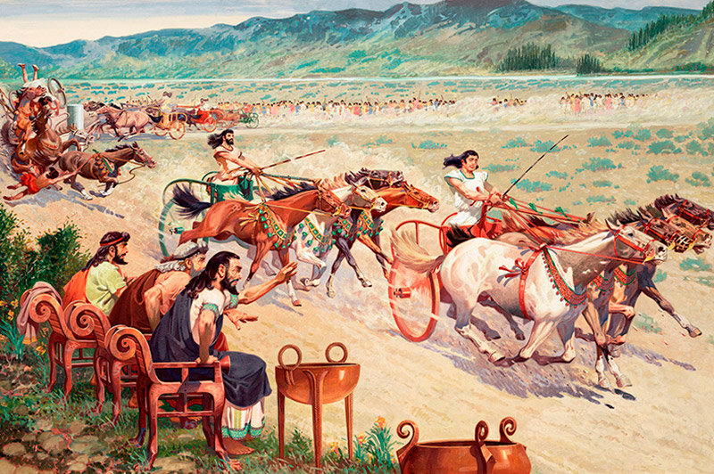
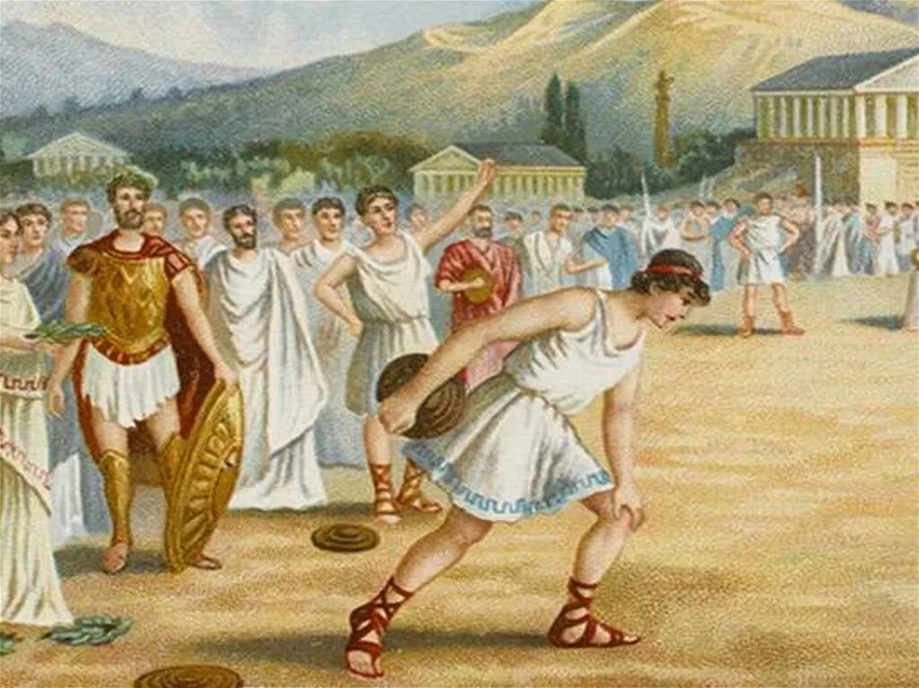
Древняя Греция – родина Олимпийских игр. Соревнования проводились один раз в четыре года. На них съезжались спортсмены со всей Греции. В дни Олимпийских игр были запрещены любые военные действия.

Slide 13
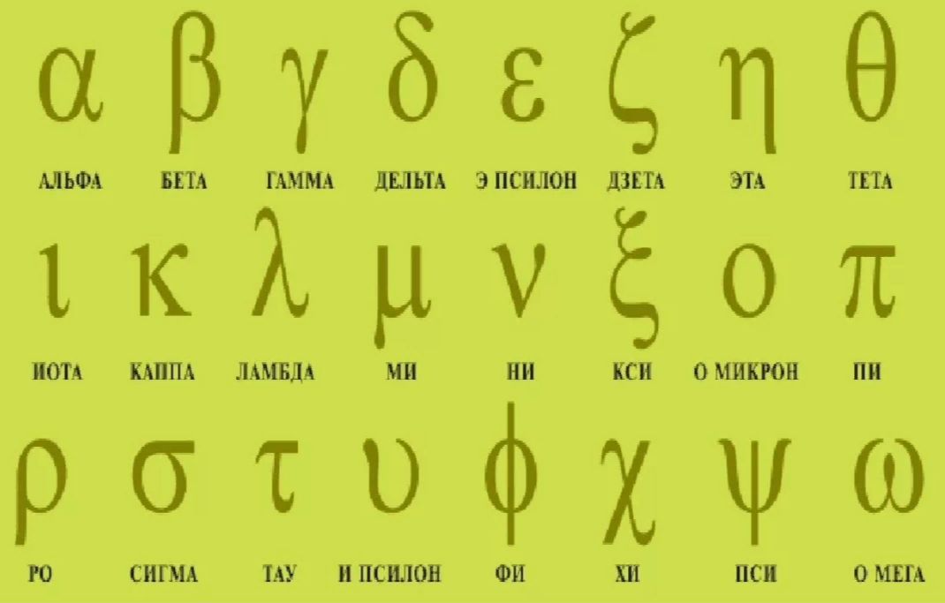
Уже в древности появилась более простая и удобная письменность, чем письмо древних египтян. Жители Финикии придумали алфавит, в котором каждый знак (буква) – согласный звук. На основе этого алфавита создали свой алфавит древние греки.
В греческом письме впервые появились буквы, обозначающие гласные. Буквы современного русского алфавита произошли от древнегреческих букв.

Slide 14
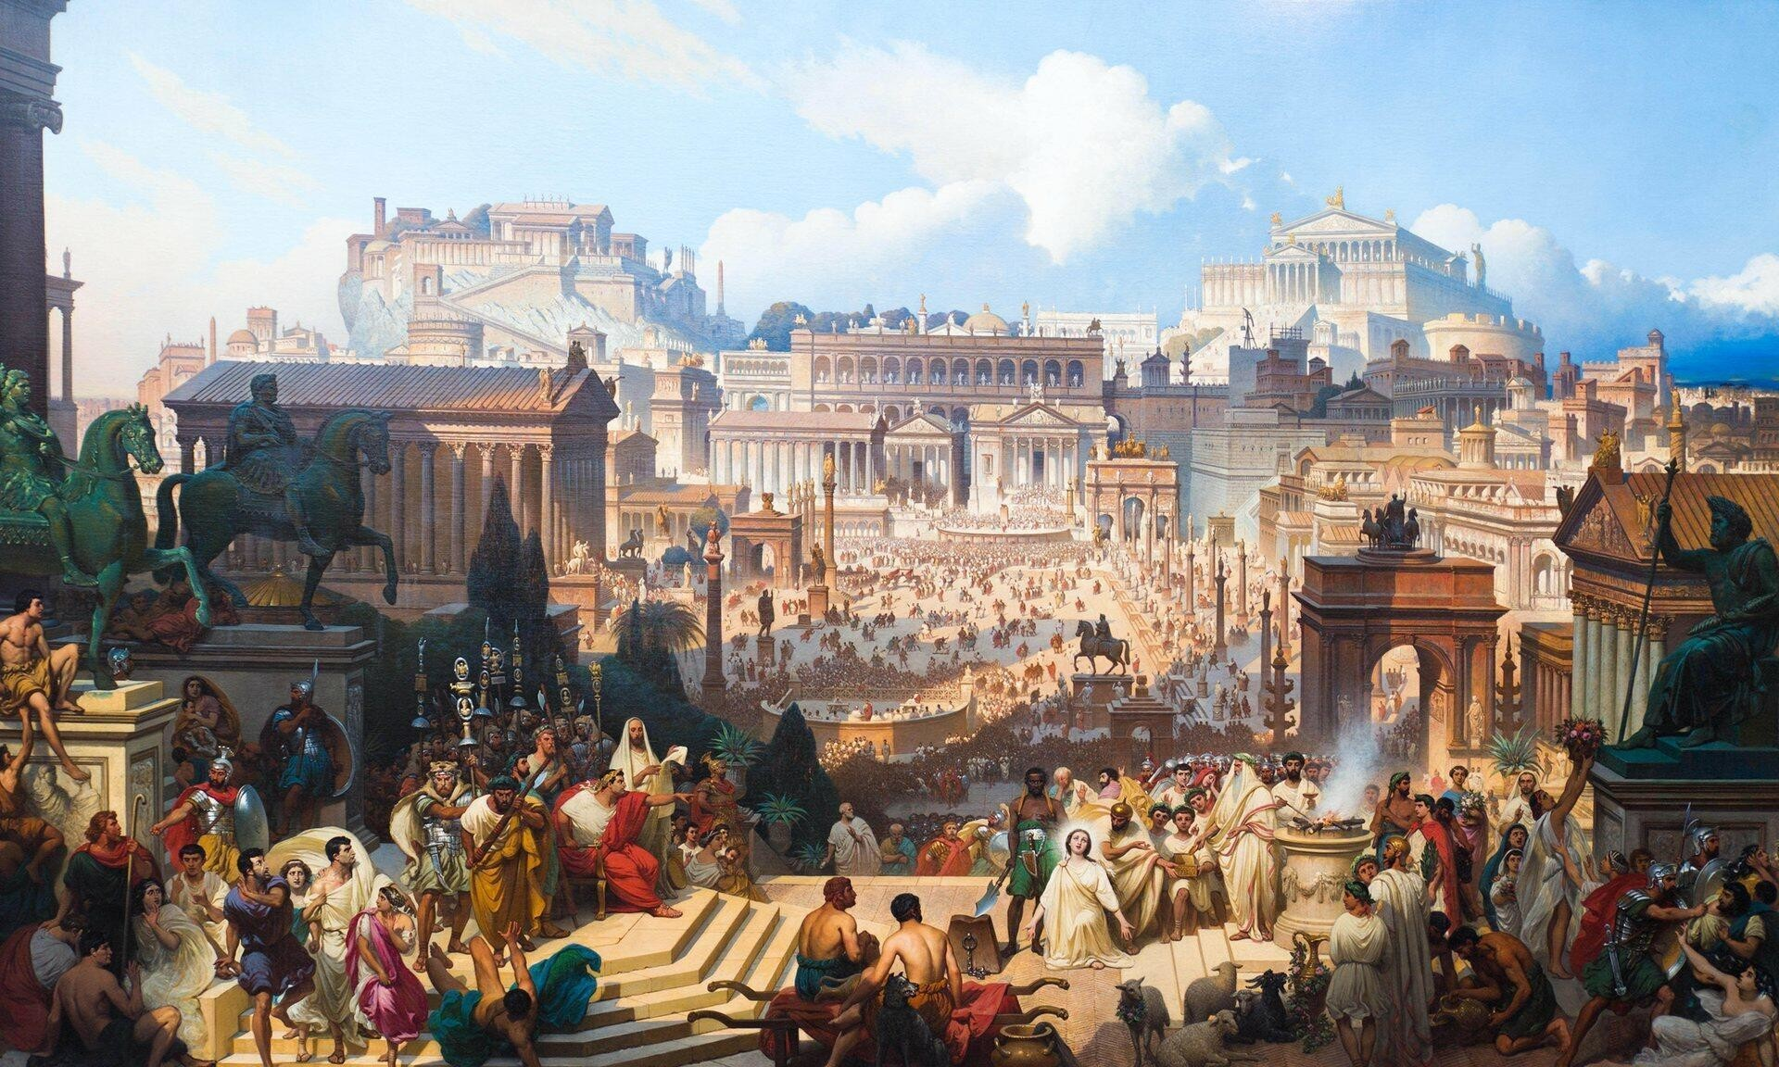
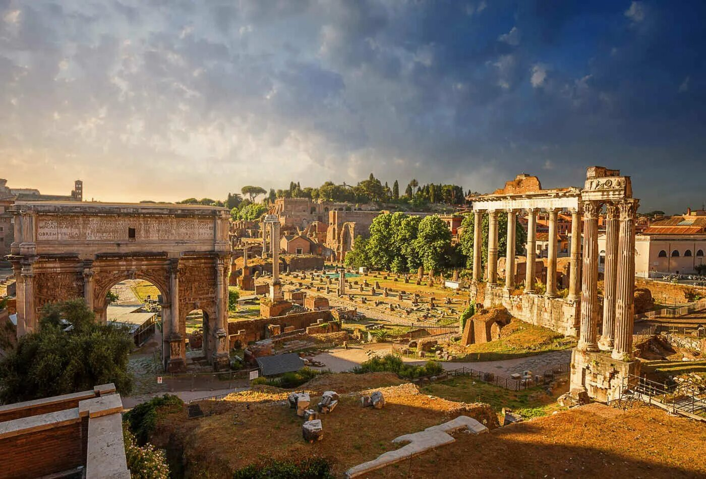
Древний Рим
Датой основания города Рим является 753 год до нашей эры. Со временем римляне создали могущественное государство. Они завоевали огромные территории, на которых основали новые города, прокладывали дороги, сооружали храмы.

Slide 15
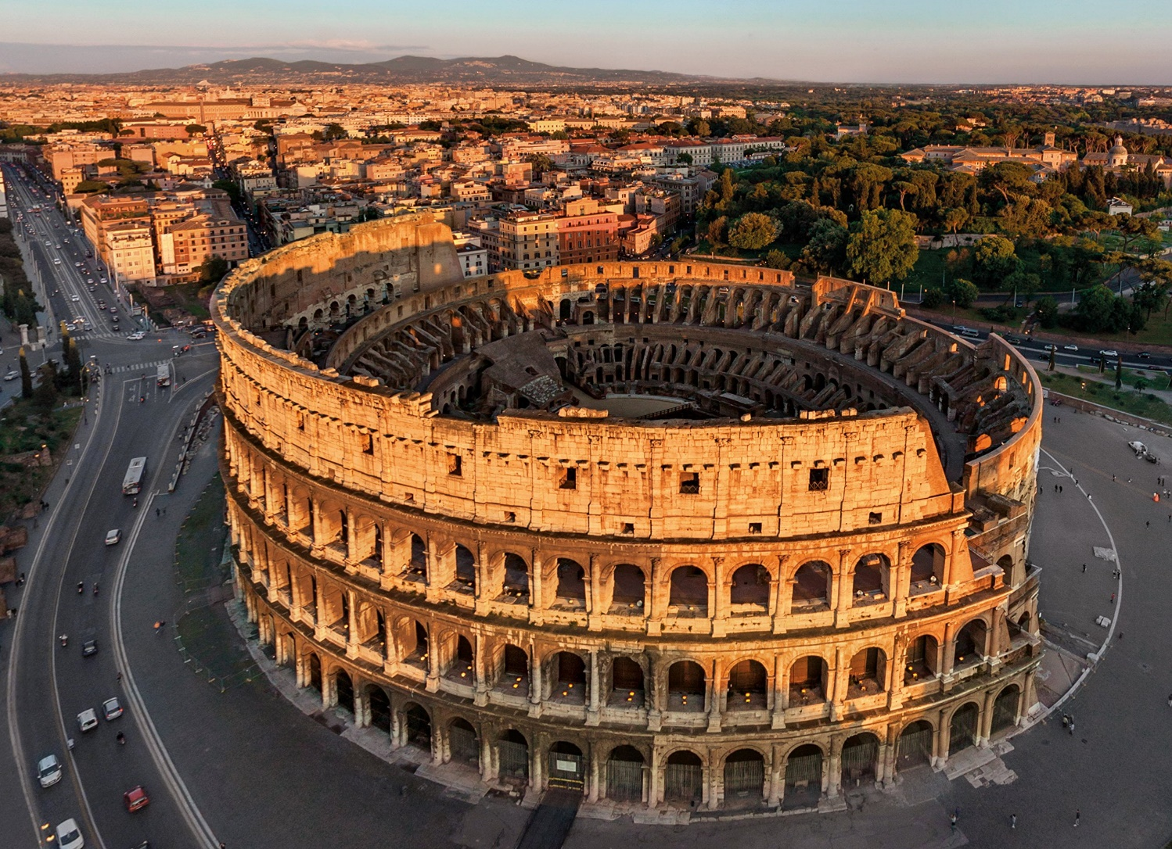
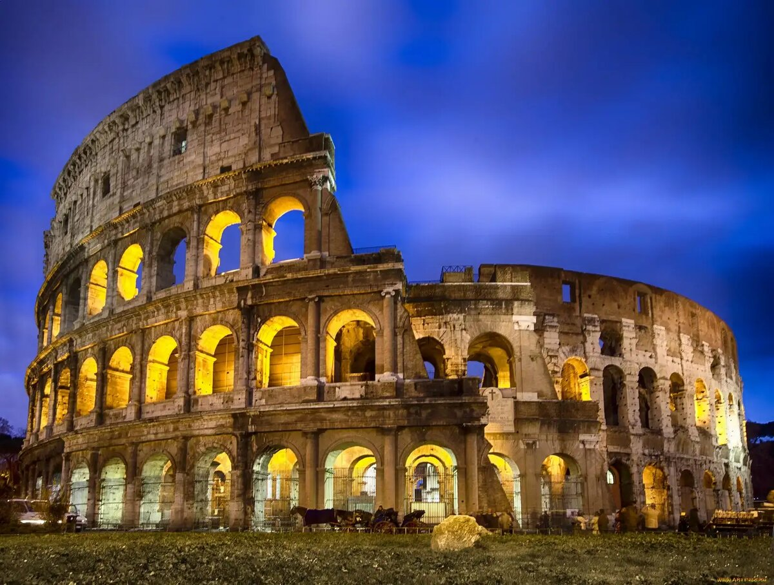
В современном городе Риме сохранилось немало древних построек, которые рассказываю о прошлом, например Колизей.

Slide 16
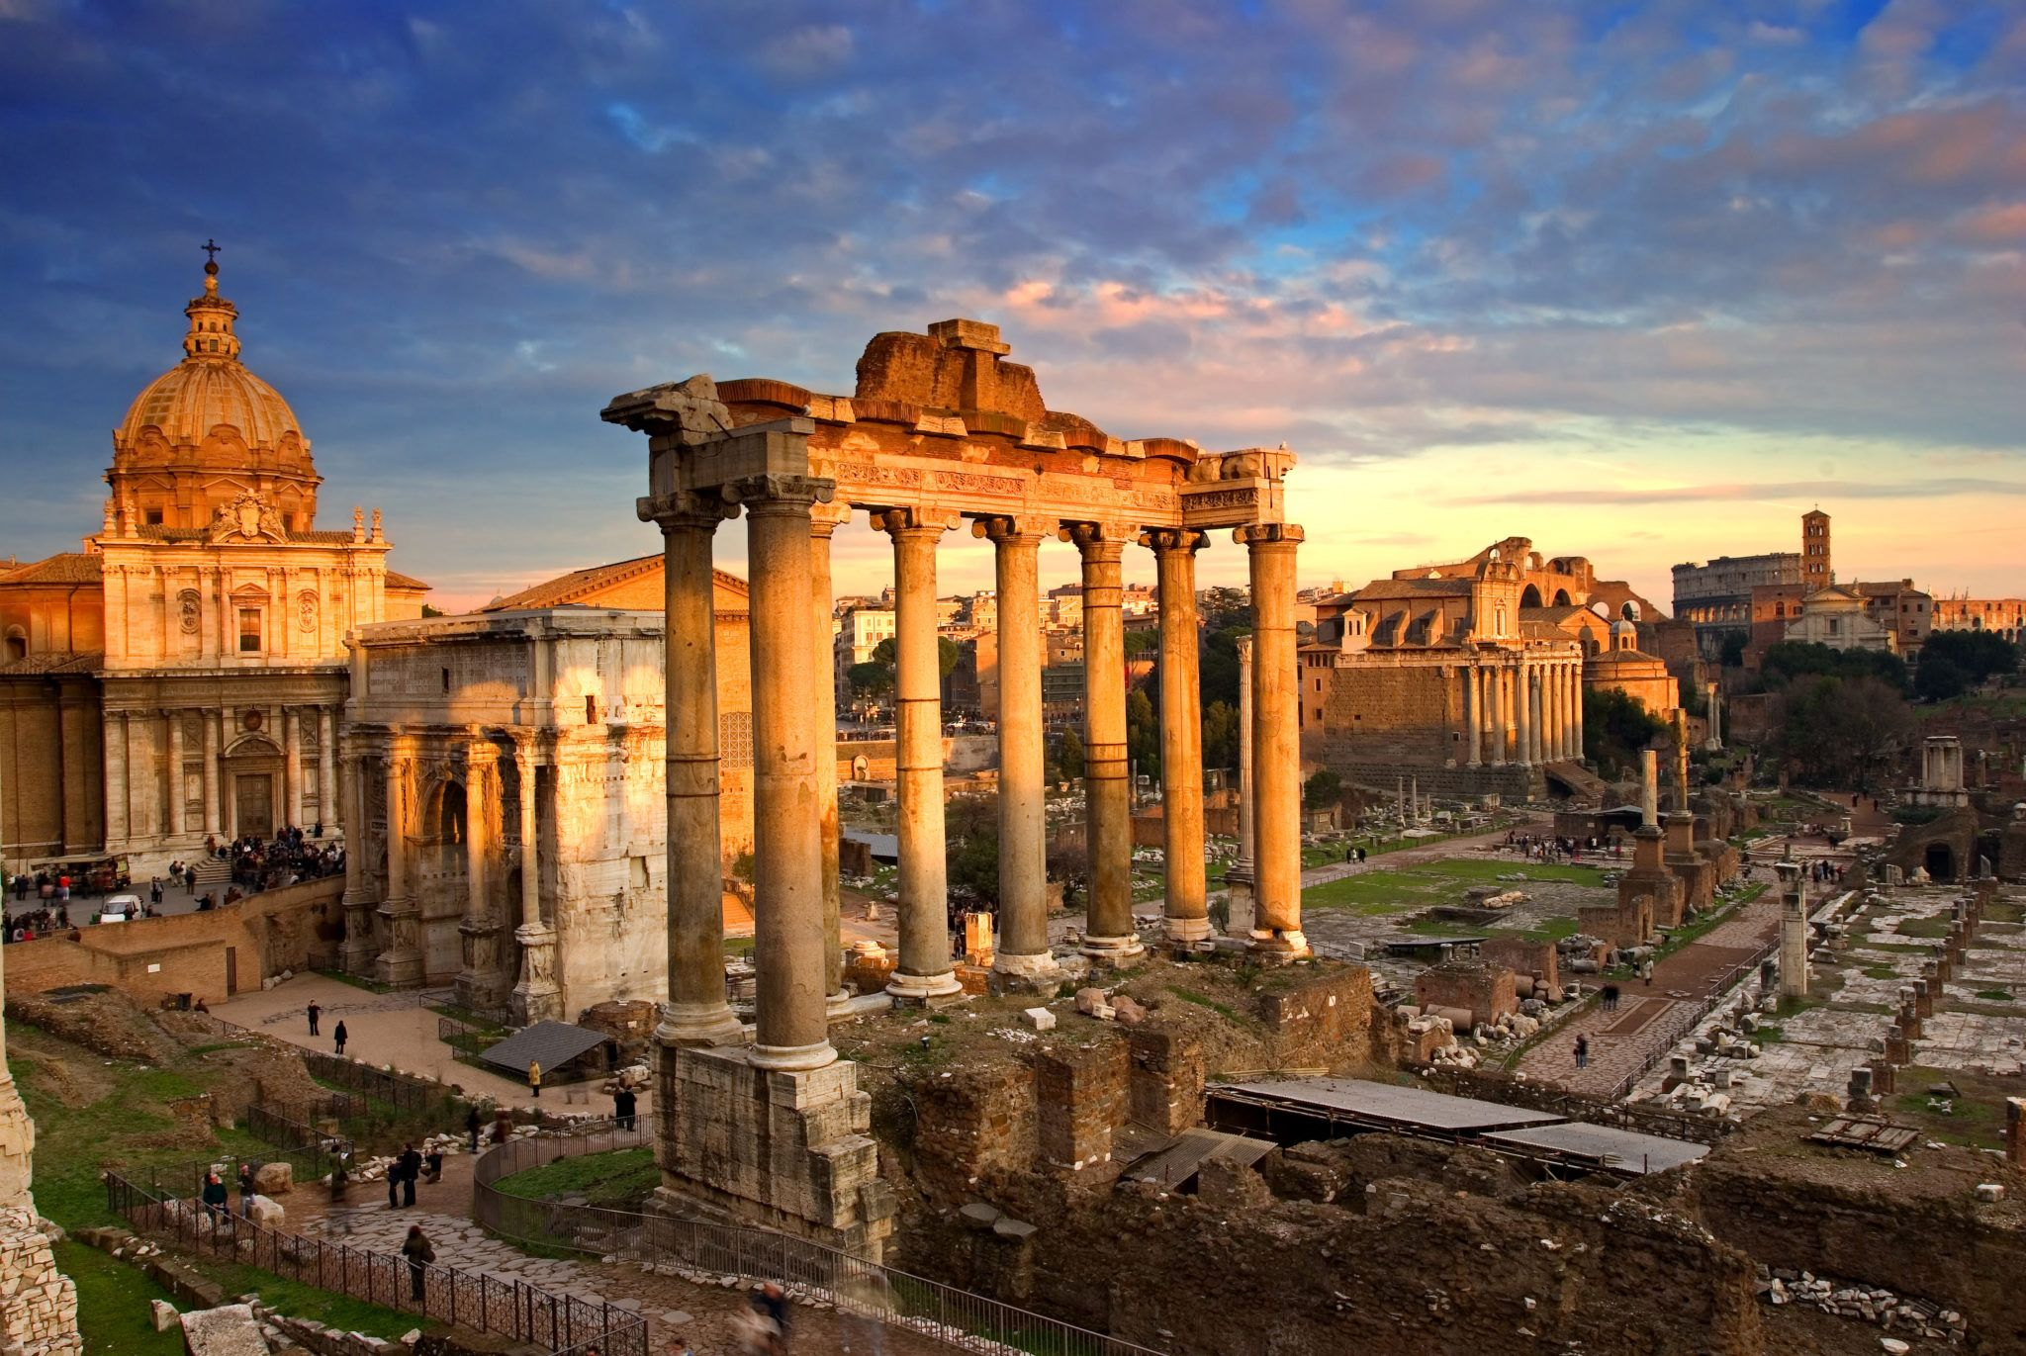
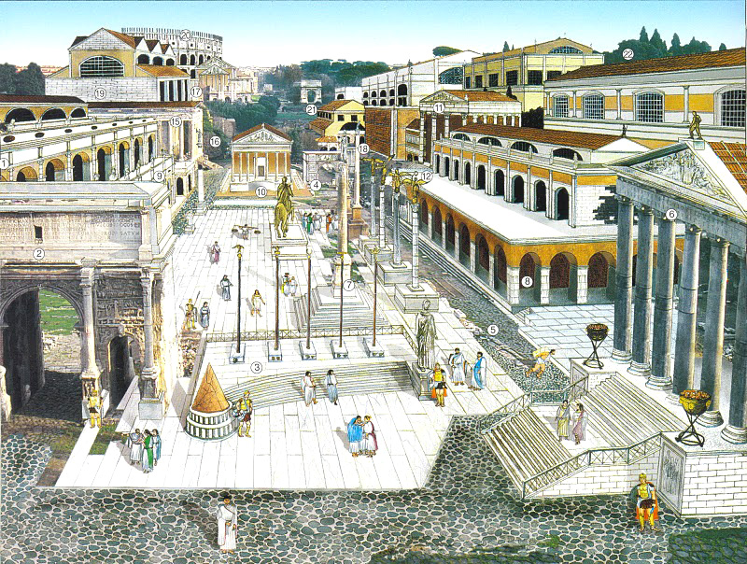
Очень интересен Римский форум, который был центром общественной жизни города. Здесь располагались храмы, банковские конторы, торговые лавки.

Slide 17
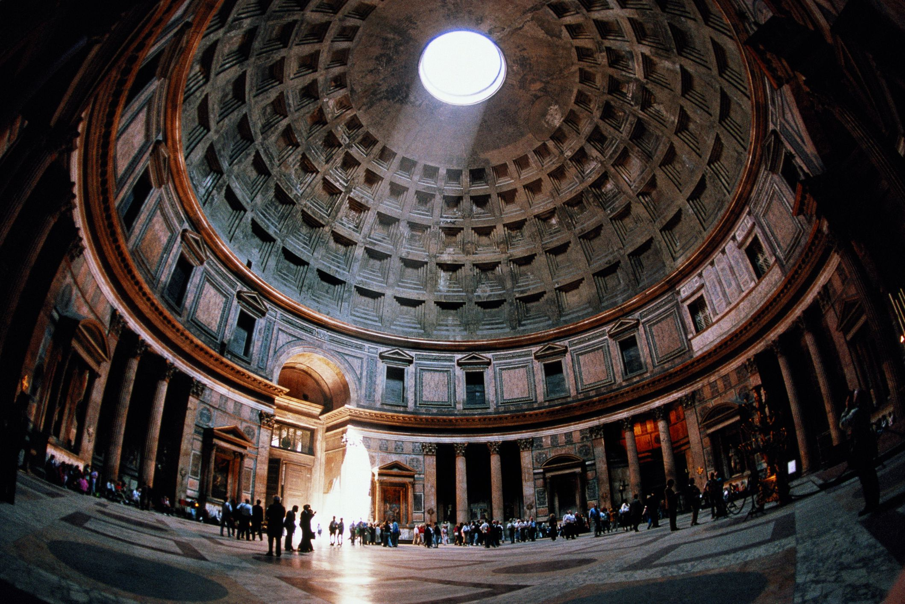
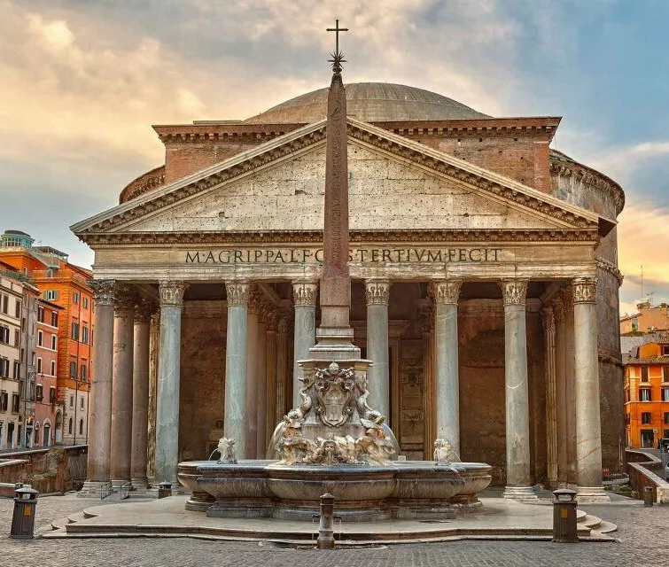
Особенное впечатление производит Пантеон – храм всех богов.

Slide 18
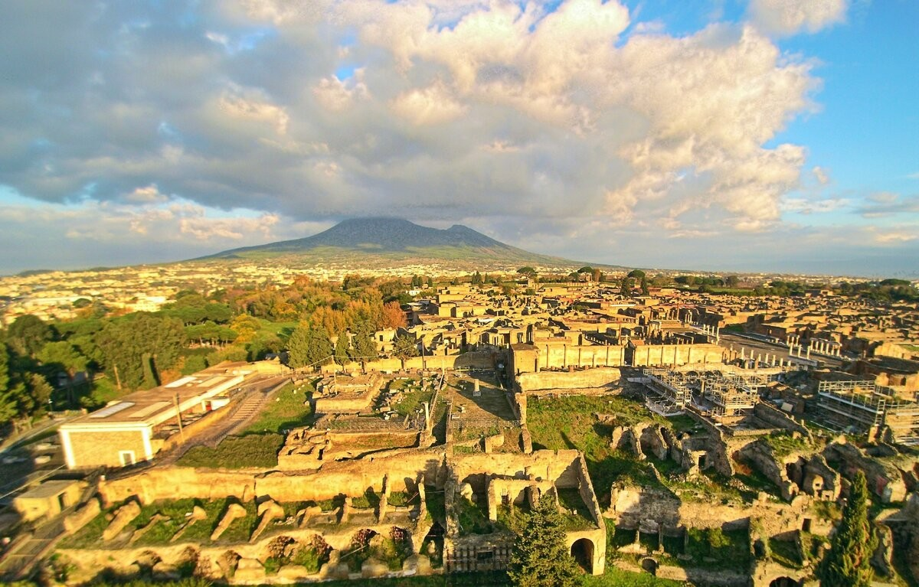
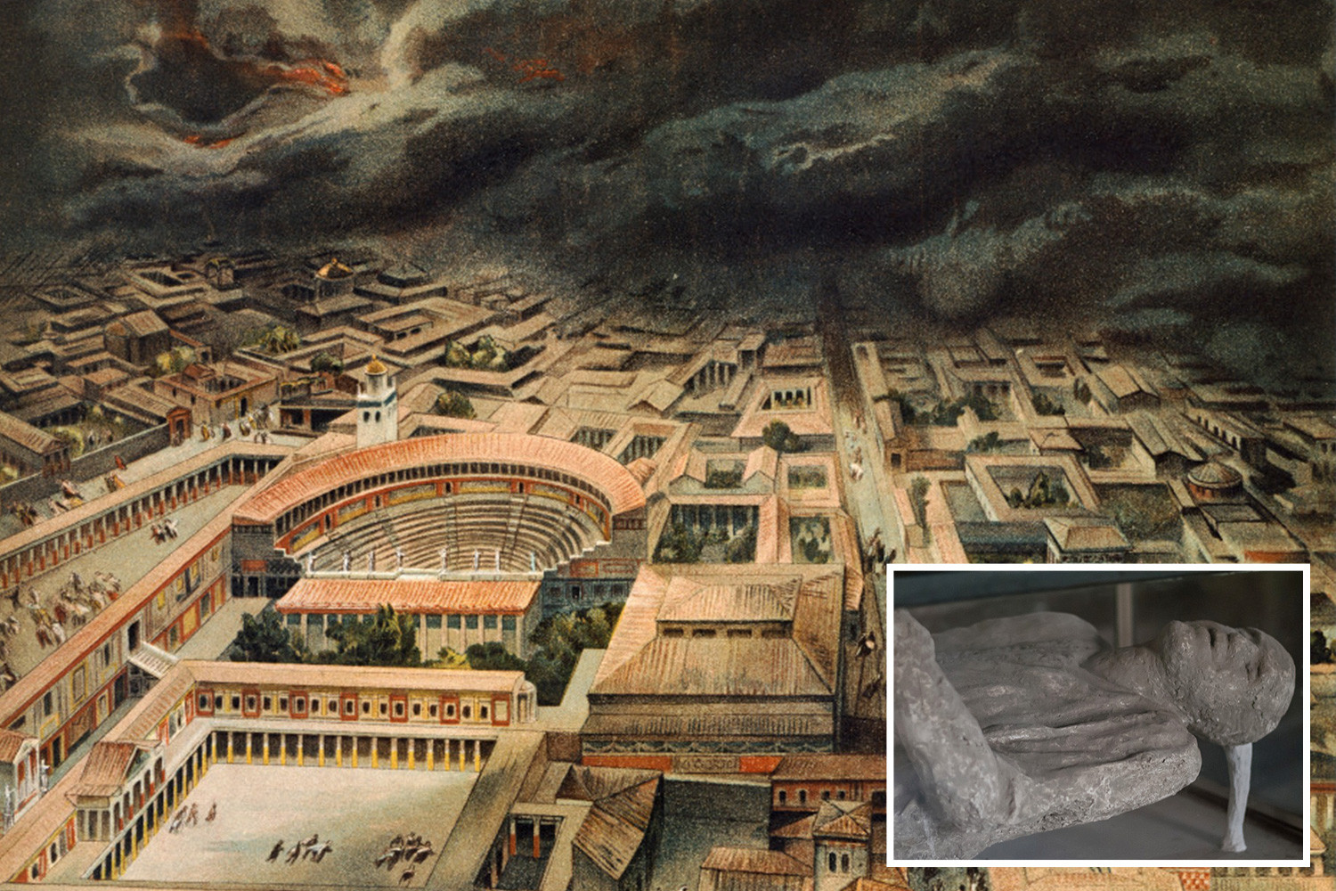
О том, как выглядели другие римские города, можно узнать, побывав Помпеях. Археологи открыли этот город, который в древности был погребен под толстым слоем пепла при извержении вулкана Везувий.

Slide 19
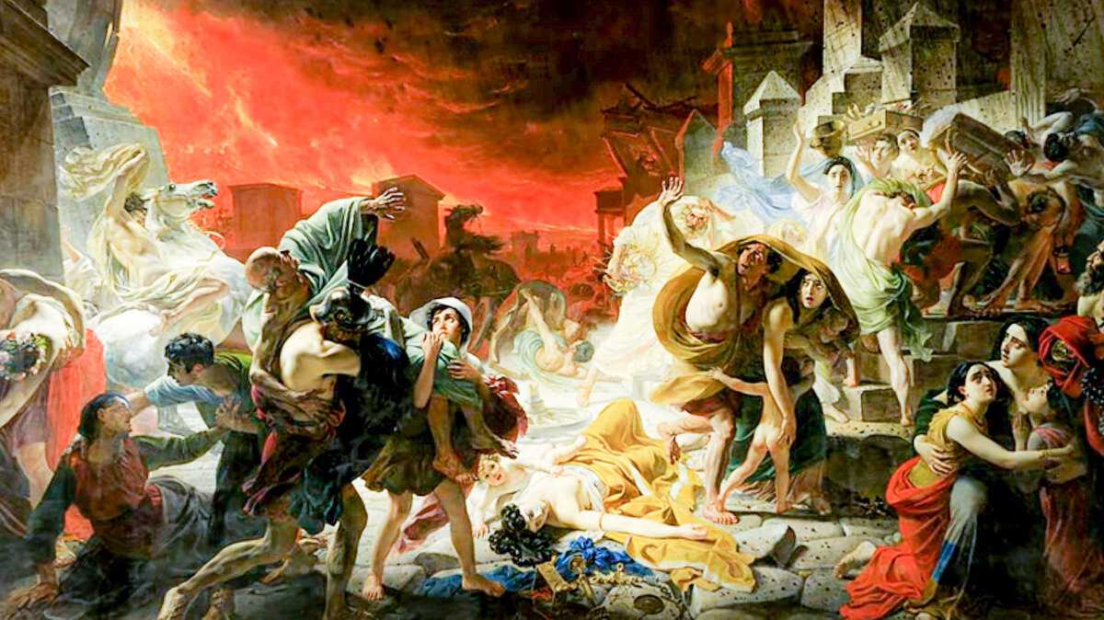
Карл Брюллов. Последний день Помпеи

Slide 20
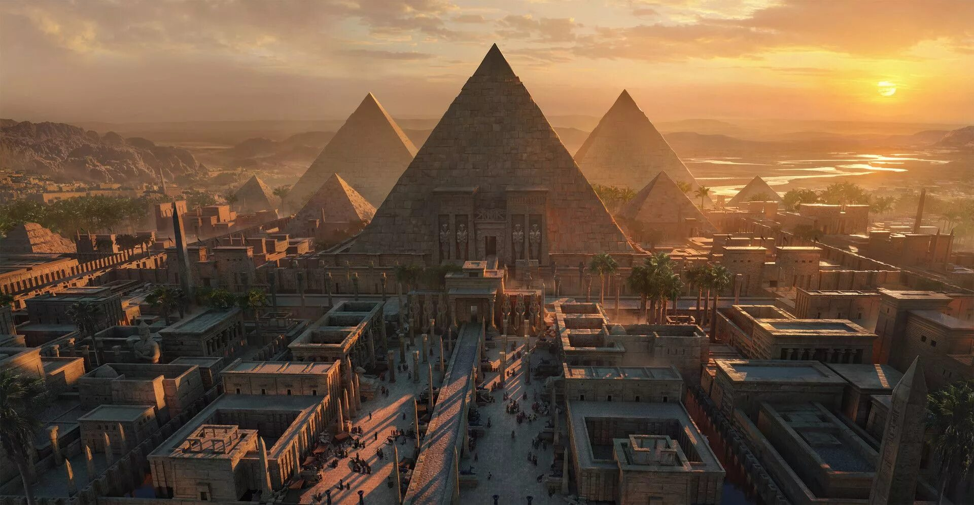
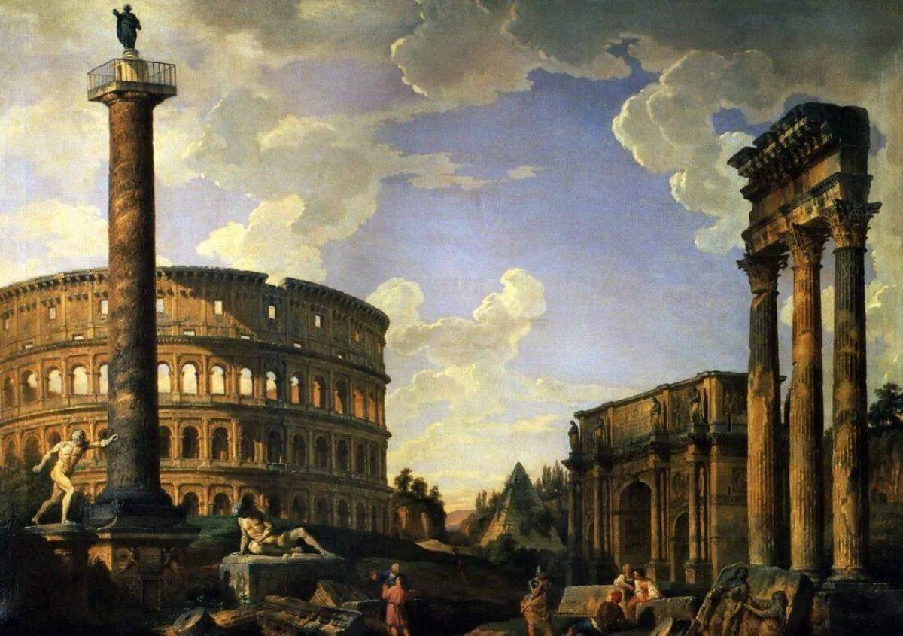
История Древнего мира длилась несколько лет и закончилась в
5 веке нашей эры.

